Slide 1
S.D.Arts And Shah B.R. Commerce
College, Mansa
Counseling Psychology
Presented By
Dr.Sonal N.Prajapati

Slide 2
What is Counseling
સલાહ શું છે?
Counseling is a face to face relationship between
counselor and client
સલાહએ સલાહકાર અને અસીલ વચ્ચેનો સામ-સામે નો સંબંધ છે.

Slide 3
Definition
વ્યાખ્યા
Counseling Psychology can be defined as a Professional Psychology field
that pays attention to the “emotional, social vocational, educational
health related, developmental, organization concern ”
સલાહ મનોવિજ્ઞાનને વ્યવસાયિક મનોવિજ્ઞાનના ક્ષેત્ર તરીકે વ્યાખ્યાયિત કરી શકાય છે.
"ભાવનાત્મક, સામાજિક, વ્યાવસાયિક, શૈક્ષણિક, આરોગ્ય સંબંધિત, વિકાસલક્ષી" ચિંતા પર ધ્યાન આપે છે.

Slide 4
What Issues Does Counseling Address?
Addiction and abuse of alcohol and other drugs

Slide 5
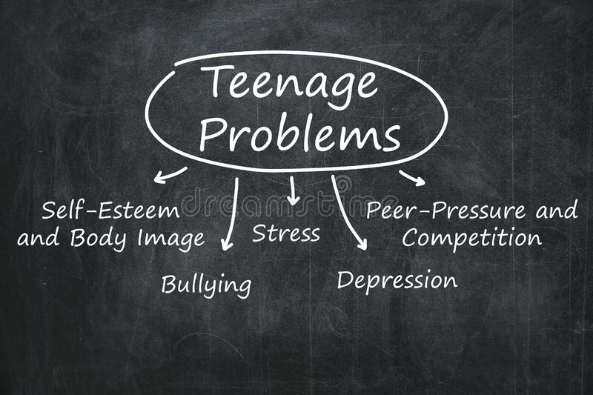
Adjustment Problems

Slide 6
Anger Management

Slide 7
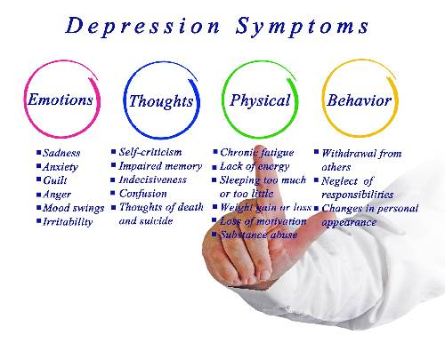

Slide 8
Relationship Difficulties

Slide 9
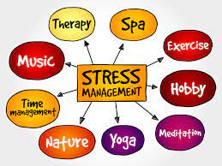

Slide 10
Thought of Suicide

Slide 11
.

Slide 12
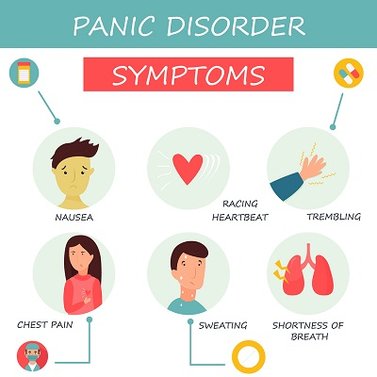

Slide 15
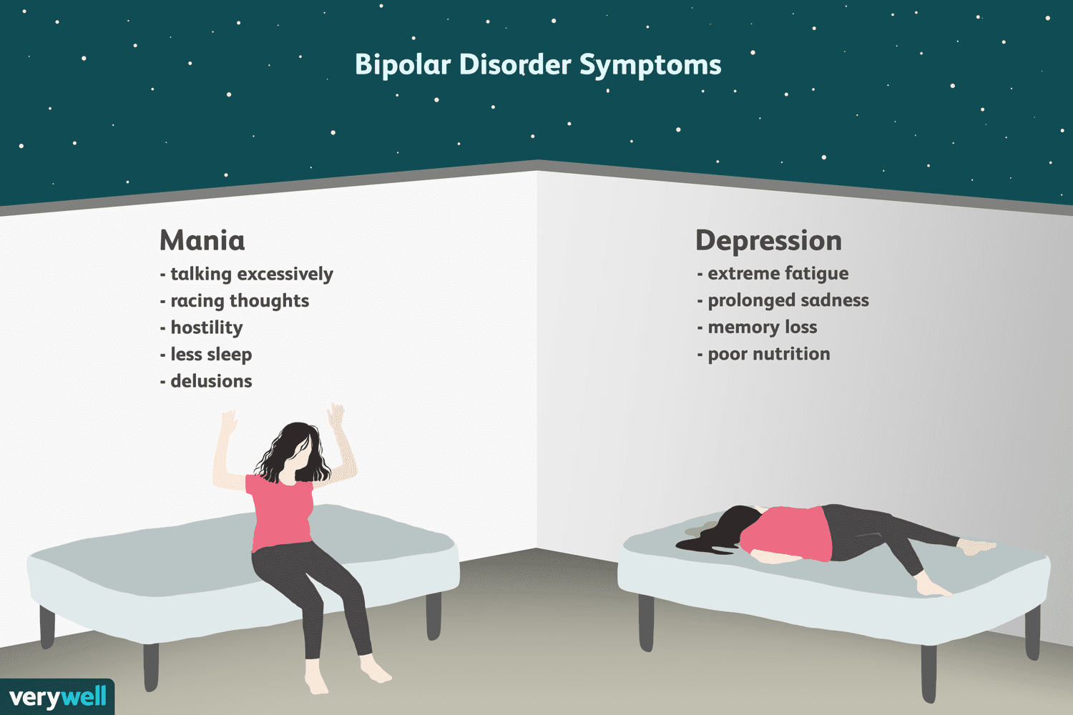

Slide 17
